Slide 1
FUNDAMENTOS DE MACHINE LEARNING
K- Nearest Neighbor
K Vecinos más Cercanos

Slide 2


FMY0100
K Vecinos más Cercanos
K-Nearest-Neighbor es un algoritmo basado en instancia de tipo supervisado de Machine Learning.
Puede usarse para clasificar muestras nuevas (valores discretos) o para predecir (regresión, valores continuos).
Sirve, esencialmente, para clasificar valores buscando los puntos de datos “más similares” (por cercanía) aprendidos en la etapa de entrenamiento y haciendo conjeturas de nuevos puntos basado en esa clasificación.
Tiende a funcionar bien en datos pequeños con pocas características.
Aprende Machine Learning
J.I. Bagnato

Slide 3
FMY0100
K Vecinos más Cercanos
CONSIDERACIONES
El algoritmo KNN se encuentra bajo la categoría de métodos denominados Lazy Learning (Aprendizaje Vago). Se llaman así, ya que este tipo de algoritmos no entrena un modelo, es decir, no se optimizan unos pesos, sino que simplemente compara como de parecidos son los puntos que conocemos, con los puntos nuevos, para obtener así una predicción.
El algoritmo requiere un método para calcular distancias entre los puntos. La distancia euclídeana es una de las distancias más básicas, pero a la vez, de las más utilizadas en el mundo del Machine Learning. Esta distancia está pensada solo para variables numéricas. Si quisiéramos utilizar una variable categórica, tendríamos que utilizar alguna técnica de encoding, u otra distancia que sí permita este tipo de variables.
https://www.themachinelearners.com/
algoritmo-knn/

Slide 4

FMY0100
K Vecinos más Cercanos
CONSIDERACIONES
Debemos tener cuidado al calcula la distancia, con respecto al orden de magnitud de los datos. Para solucionar este tipo de problemas, entra en juego la normalización de variables.
Recordemos que normalizar variables consiste simplemente en hacer que los rangos de valores que pueden tomar una serie de variables sea similar, para que no haya una que influya mucho más que otra.
https://www.themachinelearners.com/
algoritmo-knn/

Slide 5
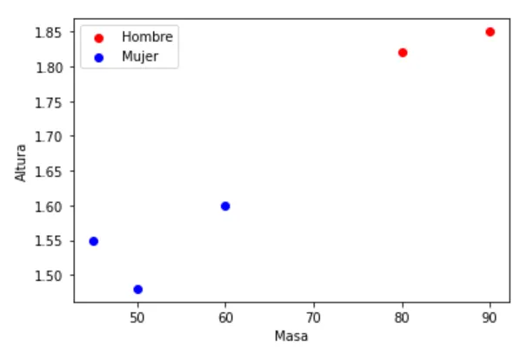
FMY0100
K Vecinos más Cercanos
FUNCIONAMIENTO
Supongamos que tenemos la altura y el peso de cinco personas, junto con su respectivo género (Hombre o mujer).
https://www.themachinelearners.com/
algoritmo-knn/

Slide 6
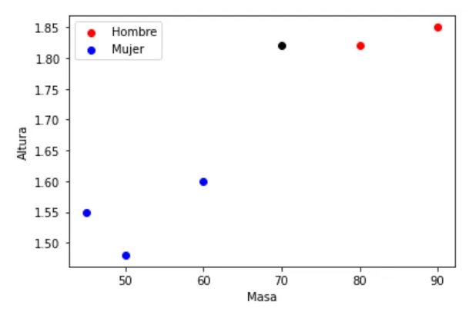
FMY0100
K Vecinos más Cercanos
FUNCIONAMIENTO
Si nos dieran datos de una sexta persona, pero no nos dieran su género, ¿Podríamos adivinarlo de alguna forma?
Como tenemos 5 personas, de las que sí conocemos su género, cogeremos K igual a 3, para coger los 3 puntos más cercanos a nuestro nuevo punto negro. ¿Por qué cogemos 3? Simplemente porque vamos a coger las categorías de los 3 elementos más cercanos y cogeremos la mayoría de estas categorías.
Se puede observar que los dos puntos más cercanos son hombres, son de color rojo, y que el tercer punto más cercano es una mujer, punto azul, por lo que si hacemos un voto por mayoría, tenemos 2 hombres y 1 mujer, por lo que diremos que el voto más frecuente es hombre, así que clasificaremos nuestro nuevo punto como hombre.
https://www.themachinelearners.com/
algoritmo-knn/

Slide 7
FMY0100
K Vecinos más Cercanos
FUNCIONAMIENTO
En resumen:
Calcular la distancia entre el ítem a clasificar y el resto de ítems del conjunto de entrenamiento.
Seleccionar los “K” elementos más cercanos.
Realizar una votación de mayoría entre los K puntos : los de una clase que dominen, decidirán la clasificación final.
Vemos que un parámetro muy relevante es el K, por lo que es importante considerar que mientras mas grande es el valor de K, más se tardará el algoritmo en procesar.
https://www.themachinelearners.com/
algoritmo-knn/

Slide 8
RESUMEN
K Vecinos más Cercanos

